Slide 1

UNIDAD 1

Slide 2
LA
ESTADISTICA
DESCRIPTIVA

Slide 3
MAPA CONCEPTUAL DE
LA UNIDAD

Slide 4
POBLACION
MUESTRA
DATOS
MEDIDA
DESCRIPTIVAS
TABLAS
TABLAS
GRAFICOS
INFORMACION PARA TOMAR DECISIONES

Slide 5

Es una palabra que encontramos y usamos frecuentemente en nuestro lenguaje cotidiano.-
En realidad, es una palabra que tiene tres acepciones diferentes:

Slide 6
Primera
Acepción
No es más que una colección de datos ordenados y clasificados según un criterio
Segunda
Acepción
Es la ciencia, que con ayuda del calculo de probabilidades estudia las leyes del comportamiento de aquellos fenómenos que dependen del azar.-

Slide 7
Tercera Acepción
ES LA DEFINICION QUE OPTARA LA CATEDRA
Es la ciencia que aporta las técnicas o métodos que se sigue para recoger, organizar, resumir, presentar, analizar, interpretar, generalizar y contrastar resultados de las observaciones de los fenómenos reales para ayudar a tomar decisiones más efectivas.-

Slide 8
Observando esta definición, podemos concluir que es una ciencia que aporta los conocimientos y herramientas insustituibles para:
DISEÑAR Y APLICAR PROCEDIMIENTOS DE RECOLECCIÓN DE DATOS, (experimentos, muestra, censos, registros administrativos y fuentes secundarias), referidos a un conjunto numeroso de personas, animales, objetos, etc, necesarios para el estudio de un fenómeno de nuestra esfera de interés científico o de toma de decisiones.-
ORGANIZAR Y RESUMIR, los datos masivos recogidos.-
DESCRIBIR Y ANALIZAR, a las personas, animales u objeto observados, mediante los datos organizados y resumidos.-

Slide 9
REALIZAR INFERENCIAS, sobre la población de la que provienen los datos recogidos, cuando estos se originan en procedimientos muestrales.-
OBTENER CONOCIMIENTOS E INFORMACION, sobre el fenómeno en estudio, a partir de interpretar los resultados del análisis estadístico.-

Slide 10
TIPOS DE ESTADISTICAS.-
Dependiente del propósito del estudio, la estadística puede ser Descriptiva o Deductiva e Inferencial o Inductiva

Slide 11
La Estadística Descriptiva comprende aquellos métodos gráficos y numéricos usados para recopilar, organizar y describir la información que se ha recogido con el fin de describir sus características.-
La Estadística Inferencial comprende aquellos métodos y técnicas usadas para hacer generalizaciones, predicciones y estimaciones que se utilizan para transformar la información en conocimiento.-

Slide 12
POBLACION
Definición: El conjunto de personas, animales o cosas que son objeto de nuestro estudio, o también, es la que esta formada por la totalidad de las observaciones en las cuales se tiene cierto interés.-
Elemento o Unidad Estadística: Son las personas, animales o cosas que forman la población.-
Se simboliza con N

Slide 13
Tamaño
Población finita: cuando el número de elementos que la forman es numerable, se puede contar, por ejemplo el número de alumnos de la universidad, cantidad de empleados de una fábrica, etc.-
Población infinita: cuando el número de elementos que la forman es incontable o tan grande que puede considerarse infinito. Como por ejemplo, si se realizara un estudio estadístico sobre los productos que hay en el mercado, producción de un torno, etc.-

Slide 14
Ejemplos de poblaciones son:
Todos los estudiantes de una universidad.-
Todos los votantes inscriptos en un paìs.-
Todas las familias que viven en una ciudad.-
Todas las acciones que se cotizan en una bolsa de valores.-
Todas las reclamaciones que recibe en un año una compañía de seguros.-
Todas las cuentas pendientes de cobro de un comercio.-
Todas las boletas de ventas correspondientes a un año de un comercio que hay que auditar.-
Etc……

Slide 15
ELEMENTOS
O UNIDAD ESTADISTICA
Los elementos de una población poseen una serie de cualidades, propiedades o rasgos comunes que se denominan en estadística CARACTERES.
Por ejemplo: si tenemos un estudio sobre personal de la administración pública provincial, todos los empleados poseen una serie de características:
Edad.
Estado civil.
Número de hijos.
Nivel de instrucción alcanzado.-
Antigüedad en el trabajo.
Tarea que realiza.-
Remuneración que recibe.-
Etc..............................

Slide 16
Los caracteres de los elemento de la población pueden ser:
CARACTERES CUALITATIVOS, ATRIBUTOS O VARIABLES CATEGÓRICAS, son aquellas que por su propia naturaleza no se pueden medir y se describen mediante palabras. Son producto de conteo.- Por ejemplo: el sexo, nacionalidad, raza, color de pelo, estado de ánimo, tipo de trabajo, ………….. etc.-
Las variables categóricas tiene modalidades.-
CARACTERES CUANTITATIVOS O VARIABLES NUMÉRICAS son aquellos que se pueden describir mediante número, es decir, que son susceptibles de cuantificación o de medición. Por ejemplo: puntajes de un test, edad, el peso, la altura, ingreso de una empresa, salario de una persona, minutos de demora en recorrer una distancia, tiempo en elaborar una determinada pieza de producción, etc.-

Slide 17
Dentro de los caracteres cuantitativos o variables numéricas pueden encontrarse dos clases de variables; variables discretas y variables continuas.
Una variable estadística es DISCRETA si toma un número finito o infinito numerable de valores, o dicho de otra forma, si entre dos valores consecutivos puede tomar a lo sumo un número finito de valores.
Por ejemplo: cantidad de hijos, cantidad de alumnos por grado, cantidad de obreros de una fábrica, cantidad de errores de ortografía en un dictado, cantidad de niños en edad escolar por hogares, cantidad de pacientes de un hospital, cantidad de productos producidos por una máquina, etc...-

Slide 18
Una variable estadística es CONTINUA si toma un número infinito de valores en un intervalo, o dicho de otra manera si entre dos valores consecutivos puede tomar cualquier otro.
Por ejemplo: peso de alumnos, altura, producción de fábrica, salarios de médicos de un hospital, montos de ventas de un comercio, tiempo de armado de una determinada pieza para autos, metros de tela producidos por un telar, etc.-

Slide 19
ESCALAS
DE
MEDICION
DE LA VARIABLE EN ESTUDIO

Slide 20
Para el análisis de datos se debe estar familiarizado con que existen cuatro escalas numéricas de medida de las variables que estamos estudiando.- Cuanto más alta sea la jerarquía o posición que ocupe el tipo de datos en estas medidas más información contendrán.-
NOMINAL
DE INTERVALOS
ORDINAL
DE RAZON, COCIENTE O PROPORCION

Slide 21
Las escalas que se aplican en esta sección fueron descriptas por S. S. Stevens.-
VARIABLES NUMERICAS
VARIABLES CATEGORICAS
DE INTERVALOS
NOMINAL
DE RAZON,
COCIENTE O PROPORCION
ORDINAL

Slide 22
MUESTRA
Muy frecuentemente es necesario seleccionar una muestra y en base a ésta extraer conclusiones respecto de la población.-
Una muestra estadística es un subconjunto de la población
SE SIMBOLIZA CON LETRA n

Slide 23
La selección de una muestra representativa es un problema importante en la investigación estadística ya que ésta puede proporcionar una visión útil de la naturaleza de la población que se estudia, mientras que una muestra no representativa puede sugerir conclusiones totalmente erróneas sobre la población.-
El punto esencial en el muestreo es estar seguro de que los elementos de la muestra representan a la población tan fielmente como sea posible.- Por lo general, esta tarea es más difícil de lo que parece.- Con frecuencia debe dedicarse mucho tiempo y atención al proceso de selección, ya que una ves medidos los elementos se supondrá que la muestra es representativa de la población.-

Slide 24


NECESIDAD DE DATOS
Los datos pueden concebirse como información numérica o no, necesaria para ayudarnos a tomar decisiones con fundamentos, en una situación particular.-
Un DATO, es el registro (numérico o no) que se obtiene como resultado de observar cierta característica de interés en un individuo (persona, animal, cosa o entidad de naturaleza abstracta) que constituye el objeto de estudio.-

Slide 25
Es en extremo importante empezar el análisis estadístico con la identificación de las fuentes de datos más adecuadas.- Si los datos presentan sesgos, ambigüedades u otro tipo de errores por más que apliquemos las más sofisticadas metodologías del análisis estadístico, las conclusiones a que lleguemos estarán mal o serán muy deficientes.-

Slide 26
Para el análisis estadístico, es importante distinguir entre datos transversales y datos longitudinales.-
Datos longitudinales.
Son los datos de series de tiempo, se coleccionan a lo largo de varios períodos de tiempo.-
Datos transversales.
Se reúnen al mismo tiempo y bajo las mismas condiciones.-

Slide 27
LOS DATOS SE PUEDEN OBTENER POR DOS TIPOS DE FUENTES
SECUNDARIAS
PRIMARIAS

Slide 28
DATOS PRIMARIOS.-
Son aquellos que se encuentran en la forma original en que fueron registrados (datos brutos), sin haber sufrido ningún tipo de tratamiento o elaboración posterior.
Ejemplos: una encuesta, un censo.-
DATOS SECUNDARIOS.-
Son aquellos que fueron producidos (diseñados y recopilados) por terceros con un fin ajeno al de la investigación y que ya han sido sometidos a alguna forma de elaboración posterior.- En consecuencia, estos datos siempre se originan en terceras fuentes.-
Ejemplo; los datos que publican las oficinas de estadísticas de organismos oficiales, de empresas, etc.-

Slide 29
FUENTES PRIMARIAS.-
Los datos los podemos obtener mediante dos tipos de estudios estadísticos:
1.- EXPERIMENTALES
2.- OBSERVACIONALES O NO EXPERIMENTALES

Slide 30
ESTUDIO EXPERIMENTALES.-
En un estudio experimental, primero se identifican las variables de interés.- Luego se identifican o controlan una o más variables, de modo que se pueda obtener datos de cómo influyen en la variable de interés.- Por ejemplo, una empresa farmacéutica.-
ESTUDIO OBSERVACIONALES O NO EXPERIMENTAL.-
En este tipo de estudios no se trata de controlar las variables de interés, ni de influir sobre ellas.- Quizá los tipo más común de estudios observacionales sean:

Slide 31
a) Realización de un CENSO.
b) Conducción de una encuesta.-
Los administradores, economistas, etc, que deseen emplear datos y análisis estadístico como un apoyo para la toma de decisiones deben considerar el tiempo y el costo necesario para obtenerlos.-
Es preferible usar fuentes existentes cuando los datos se deben recabar en un período relativamente corto.- Si no se dispone de ellos fácilmente, es necesario tener en cuenta el tiempo y el costo adicional para conseguirlos.-
En todo caso, quien toma la decisión debe pensar en la contribución del análisis estadístico al proceso de toma de decisiones.-
El costo de recopilar datos y su análisis estadístico posterior no debe ser mayor que los ahorros generados al usar la información para determinar la mejor opción.-

Slide 32
METODOS DE SELECCIÓN DE LA MUESTRA
Existen dos métodos básicos para seleccionar los elementos de una población:
Si cada elemento de la población tiene la misma posibilidad de ser elegido, esto constituye una muestra aleatoria.-
Si algunos elementos de la población tienen mayores posibilidades de selección que otros, esto constituye una muestra no aleatoria.-
Estos dos métodos también se conocen con el nombre de muestras probabilísticas y muestras no probabilísticas.-

Slide 33
Tipos de muestras utilizadas
No Probabilísticas
Probabilísticas
Aleatoria simple
Muestra subjetiva
Sistemática
Muestra por cuota
Estratificada
Por grupo naturales
Por
conglomerados

Slide 34
Una muestra aleatoria simple, es aquella en la cual cada individuo o elemento de una población tiene la misma oportunidad de ser elegido.- Además, cada muestra de un tamaño fijo tiene la misma probabilidad de ser elegida, que cualquier otra muestra del mismo tamaño.- El muestreo aleatorio simple, es la técnica de muestreo aleatorio más elemental y constituye la base para otras técnicas.-
En el muestreo aleatorio simple, se usa n para representar el tamaño de la muestra y N para representar el tamaño de la población.- Cada persona o elemento en el marco se enumera de 1 a N.-
La probabilidad de seleccionar a cualquier miembro en particular de la población la primera vez es igual a 1/N.-
MUESTRA ALEATORIA SIMPLE.-

Slide 35
Existen dos métodos básicos para seleccionar muestras:
CON REEMPLAZO
SIN REEMPLAZO

Slide 36
El muestreo con reemplazo, implica que una vez seleccionada una persona o elemento, se regresa al marco donde tiene la misma probabilidad de ser elegida de nuevo.- Imagine que tiene una urna con 500 tarjetas de presentación.- Suponga que en el primer sorteo sale la ficha de Juan Llanos.- La información pertinente se registra y se regresa la tarjeta a la urna.- Después se mezclan bien las tarjetas y se saca una segunda tarjeta,. En esta segunda extracción Juan Llanos, tiene la misma probabilidad de salir 1/N, de ser elegida de nuevo.- Se repite el procedimiento hasta alcanzar el tamaño muestra n deseado.- Sin embargo, suele considerarse más adecuado tener una muestra de personas o elementos diferentes en lugar de permitir la repetición de mediciones de la misma persona o elemento.-

Slide 37
En el muestreo sin reemplazo, no se regresa la persona o elemento al marco una vez seleccionado y por lo tanto, no puede elegirse otra vez.- Como antes, en el muestreo sin reemplazo la probabilidad de que algún miembro específico de la población, por ejemplo Juan Llanos, sea elegido en el primer intento es 1/N.- La probabilidad de que, cualquier individuo no seleccionado, salga elegido en el segundo intento será 1 / N-1.- Este proceso continua hasta alcanzar el tamaño de muestra n deseado.-
Sin importar si el muestreo es con o sin reemplazo, los métodos de urna para elegir una muestra tienen un gran inconveniente: la habilidad para revolver perfectamente las tarjetas y elegir la muestra en forma aleatoria.- Como resultado, los métodos de urna no son muy útiles.- Son preferibles otros métodos de selección con menos problemas y mejor base científica.-

Slide 38
Uno de estos métodos utiliza una TABLA DE NUMEROS ALEATORIOS, para obtener la muestra.- Una tabla de números aleatorios esta formada por una serie de dígitos que se generan en forma aleatoria y se colocan en la secuencia en que se generaron.- Hay muchas tablas de números aleatorios, como la que veremos en práctica.- De hecho, lo normal es que los investigadores antes de usar una tabla de números aleatorio verifiquen la aleatoriedad de los dígitos generados antes de emplearlos.- Debido a que cada dígito o secuencia de dígitos de la tabla es aleatorio, se puede leer en sentido horizontal o vertical.-

Slide 39

Para usar una tabla como la que vemos en práctica en lugar de una urna para seleccionar una muestra, primero debemos asignar números de códigos a los miembros individuales de la población.- Entonces se obtiene la muestra aleatoria leyendo la tabla y seleccionando los elementos del marco de población cuyos números de código coinciden con los dígitos encontrados en la tabla.-
Hoy gracias a los avances de los paquetes estadísticos de PC, las tablas se usan menos.- Los programas tienen una secuencia para generar los números aleatorios que se necesita.-

Slide 40
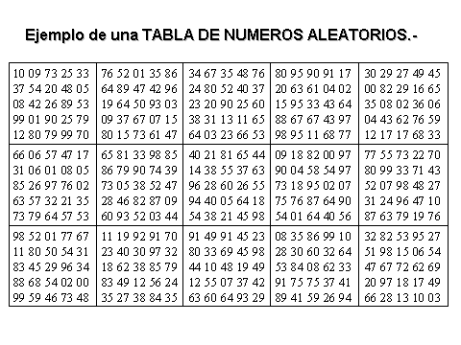

Slide 41
MUESTRA SISTEMATICA.-
En una muestra sistemática, se dividen N individuos o elementos del marco poblacional en k grupos, dividiendo el tamaño de la población N entre el tamaño de la muestra deseado n.- Es decir, k = N / n donde k se redondea al entero más cercano.-
Para obtener una muestra sistemática, el primer individuo o elemento se selecciona al azar entre los k individuos o elementos del primer grupo del marco de población y, para el resto de la muestra se elige un individuo o elemento cada k en la lista completa de la población.-

Slide 42
Cuando el marco de población consiste en listados predeterminados es más rápido y fácil obtener una muestra sistemática que una muestra aleatoria simple.- En estas situaciones la muestra sistemática es un mecanismo conveniente para obtener los datos deseados.- Aunque su aplicación es más sencilla, en general los métodos de muestreo aleatorio simple y de muestreo sistemático son menos eficientes que otros métodos de muestreo probabilístico más elaborado.- Es decir, para cualquier muestra que se adquiere mediante muestra aleatorias simple o muestreo sistemático, los datos obtenidos pueden o no ser buena representación de las características fundamentales (parámetros) de la población.-

Slide 43
Aunque la mayor parte de las muestras aleatorias simples son representativas de la población correspondiente, no es posible saber si una muestra en particular es, de hecho representativa.-
Se presentan posibilidades todavía mayores de un sesgo en la selección y una falta de representatividad de las características de la población, en el muestreo sistemático.-
Si existiera un padrón en el listado del marco de población, podría ocurrir errores de selección importantes.-
Para evitar el problema potencial de la representatividad desproporcionada de grupos específicos en una muestra, se pueden usar los métodos de muestreo estratificado o muestreo conglomerado.-

Slide 44

MUESTRA ESTRATIFICADA.-
En una muestra estratificada, primero se dividen los N individuos o elementos de la población en sub poblaciones separadas, o estratos, de acuerdo con algunas característica común.- Se realiza un muestreo aleatorio simple en cada estrato y después se combinan los resultados de las muestras aleatorias simple.-
Estos métodos de muestreo son más eficientes que el muestreo aleatorio simple o el sistemático, porque garantizan la representación de individuos o elementos de toda la población, lo que asegura una mayor precisión en las estimaciones de los parámetros poblacionales fundamentales.- Lo que proporciona la presición, una vez combinados los estratos, es la homogeneidad de individuos o elementos dentro de cada estrato.-

Slide 45
MUESTRA CONGLOMERADA.-
En una muestra conglomerada, se divide los N individuos o elementos de la población en varios conglomerados, de manera que cada conglomerado sea representativo de la población completa.- Después, se obtiene una muestra aleatoria de los conglomerados y se estudian todos los individuos o elementos dentro de cada conglomerado seleccionado.- Los conglomerados pueden ser asignaciones naturales, como departamentos, ciudades, manzanas, familias o edificio de departamento, etc.-

Slide 46
Los métodos de muestreo conglomerados pueden ser más eficientes (con relación a su costo) que los métodos de muestreo aleatorio simple, sobre todo si la población en cuestión se encuentra esparcida en una vasta región geográfica.- Sin embargo, los métodos de muestreo conglomerado tienden a ser menos eficientes que los métodos de muestreo aleatorio simple o de muestreo estratificado, y necesitan una muestra total más grande para obtener resultados tan precisos como los que se obtienen con los procedimientos más eficientes.-

Slide 47
ESTADISTICOS Y PARAMETROS
Un estadístico es cualquier característica numérica de una muestra.- Se simbolizan con letras del abecedario español.-
Un parámetro es cualquier característica numérica de una población.- Se simbolizan con letras del abecedario griego.-

Slide 48
Por ejemplo, en un estudio realizado en 2010 por cierta Consultora sobre la moda de compras en supermercados, una muestra de respuestas dadas por los compradores reveló que el promedio de consumo familiar de alimentos por semanas era de 280 pesos.- Ese promedio es un ejemplo de estadístico.- Si por ejemplo del mismo estudio se revelo que la permanencia de las personas en el recorrido para sus compras tiene un promedio de 80 minutos, este también es un ejemplo de estadístico.-
Si en cambio les preguntamos a todos los clientes del supermercado la cantidad de viajes al supermercado por mes que realiza y este nos da un promedio de 3 viajes, este valor es un ejemplo de parámetro, ya que la consulta se hizo a toda la población.-

Slide 49

PRESENTACION DE DATOS ESTADISTICOS
COMO HEMOS DICHO, AL PLANTEARNOS UN ESTUDIO ESTADISTICO Y OBTENER LOS DATOS NECESARIOS, NOS ENCONTRAMOS QUE PODEMOS ESTUDIAR VARIABLES CATEGÓRICAS Y/O NUMÉRICAS

Slide 50
PRESENTACION DE VARIABLE CATEGORICA EN TABLAS Y GRAFICOS.-

Slide 51
NOS PREGUNTAMOS CUANTAS
VARIABLES MOSTRAMOS
1 var
+ 2 var
2 var
TABLA
RESUMEN
SUPERTABLA
TABLA DE
CONTINGENCIA
CUADRO
ESTADISTICO
PORCENTAJES
DEL TOTAL, DE FILAS
Y DE COLUMNAS
GRAFICOS

Slide 52
PARTES DE UN CUADRO ESTADISTICO
TITULO
NOTA DE CALCE
Encabezado y
sub.-encabezado
CUERPO
Columna
Matriz o
concepto
FUENTE
Nota al pie

Slide 53
1.-TITULO.- Se coloca siempre sobre el cuadro, ya que leemos de arriba hacia abajo.- Si el titulo es muy largo, se coloca en forma de pirámide truncada.-
Un titulo debe responder a cuatro preguntas básicas:
QUE?, que es lo que queremos mostrar.-
DONDE?, se refiere al lugar donde fueron obtenidos.-
COMO?, se refiere a como queremos mostrar los datos.-
CUANDO?, hace referencia cuando fueron obtenidos los datos.-
2.-ENCABEZADO Y SUBENCABEZADOS.- Son las denominaciones de las columnas y responde al Como del titulo.- Una columna puede tener subencabezados.-

Slide 54
3.-COLUMNA MATRIZ O CONCEPTO.- Son las denominaciones de la filas.- Responde también al Como del titulo.-
4.-CUERPO.- Son las diversas casillas donde se colocan los datos.-
5.-FUENTE.- Nos indica la institución, investigación o el texto de donde provienen los datos.- Nos sirve para saber donde consultar, si queremos más información o si deseamos presentar alguna disconformidad o aclaración.-

Slide 55
Las cinco partes mencionadas nunca deben faltar al elaborarse un cuadro estadístico.- Hay dos partes restantes que pueden ir o no según el cuadro estadístico que elaboremos.-
NOTA DE CALCE.- Se coloca entre el titulo y el cuadro estadístico, hace referencia a como debemos leer los datos del cuerpo del cuadro.- Por ejemplo, (en %), (en miles), etc.-
NOTA AL PIE.- Hace referencia a como leer algunos símbolos que pueden aparecer en el cuerpo del cuadro, por ejemplo, (-) dato no relevado, (*) dato estimado, etc.-

Slide 56
PARA UNA SOLA
VARIABLE
CATEGORICA

Slide 57
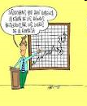
EL RECURSO NUMERICO
La distribución de frecuencia para una sola variable categórica se la suele llamar también Tabla Resumen y esto no es más que un cuadro estadístico.-
Para elaborar un cuadro estadístico debemos tener en cuenta las partes de un cuadro estadístico, que hemos visto anteriormente.-

Slide 58
Supongamos que se ha tomado una muestra aleatoria de 120 alumnos de la UNLAR y se registro la siguiente información, carrera a la que esta inscripto y sexo.-
Nº | CARR | SEX | Nº | CARR | SEX | Nº | CARR | SEX
01 | MED | V | 10 | ARQ | M | 19 | PSICO | V
02 | CDOR | V | 11 | ABOG | V | 20 | ABOG | V
03 | ABOG | V | 12 | ABOG | V | 21 | CDOR | V
04 | MED | V | 13 | CDOR | V | 22 | CDOR | M
05 | CDOR | M | 14 | ABOG | V | 23 | ABOG | V
06 | CDOR | V | 15 | MED | V | 24 | CDOR | V
07 | ABOG | V | 16 | CDOR | V | 25 | ABOG | V
08 | ABOG | V | 17 | ABOG | V | 26 | ABOG | V
09 | ABOG | V | 18 | MED | V | 27 | CDOR | V

Slide 59
Nº | CARR | SEX | Nº | CARR | SEX | Nº | CARR | SEX
28 | MED | M | 42 | PSICO | M | 56 | CDOR | M
29 | MED | V | 43 | SIST | V | 57 | SIST | M
30 | CDOR | M | 44 | MED | V | 58 | MED | V
31 | ARQ | M | 45 | ARQ | M | 59 | CDOR | M
32 | PSICO | V | 46 | CDOR | V | 60 | SIST | V
33 | SIST | M | 47 | SIST | V | 61 | ARQ | M
34 | SIST | V | 48 | PSICO | M | 62 | ABOG | M
35 | MED | V | 49 | MED | V | 63 | CDOR | V
36 | CDOR | V | 50 | ARQ | M | 64 | MED | M
37 | CDOR | V | 51 | ABOG | M | 65 | PSICO | M
38 | SIST | M | 52 | ABOG | V | 66 | SIST | M
39 | ABOG | M | 53 | ABOG | V | 67 | CDOR | M
40 | ARQ | M | 54 | SIST | M | 68 | ARQ | M
41 | PSICO | V | 55 | MED | V | 69 | CDOR | V

Slide 60
Nº | CARR | SEX | Nº | CARR | SEX | Nº | CARR | SEX
70 | SIST | M | 84 | CDOR | M | 98 | SIST | V
71 | ARQ | V | 85 | SIST | V | 99 | SIST | M
72 | PSICO | M | 86 | ARQ | M | 100 | CDOR | M
73 | MED | V | 87 | ABOG | M | 101 | ARQ | V
74 | ABOG | V | 88 | PSICO | M | 102 | MED | M
75 | CDOR | V | 89 | SIST | V | 103 | ABOG | M
76 | SIST | M | 90 | MED | V | 104 | CDOR | V
77 | ARQ | V | 91 | CDOR | V | 105 | CDOR | M
78 | ABOG | M | 92 | ABOG | V | 106 | CDOR | M
79 | CDOR | V | 93 | PSICO | M | 107 | SIST | V
80 | SIST | V | 94 | ARQ | V | 108 | MED | V
81 | SIST | V | 95 | SIST | M | 109 | PSICO | M
82 | MED | M | 96 | MED | V | 110 | SIST | M
83 | ARQ | M | 97 | CDOR | M | 111 | SIST | V

Slide 61
Nº | CARR | SEX | Nº | CARR | SEX | Nº | CARR | SEX
112 | SIST | V | 115 | PSICO | M | 118 | ARQ | M
113 | CDOR | M | 116 | SIST | V | 119 | ABOG | M
114 | ARQ | V | 117 | MED | V | 120 | ABOG | V
CDOR: CONTADOR PSICO: LIC. EN PSICOPEDAGOIA
SIST: LIC. EN SISTEMA ABOG: ABOGACIA
MED: MEDICINA ARQ: ARQUITECTURA
ELABOREMOS CON ESTA INFORMACION TABLAS RESUMEN

Slide 62
Matricula de la UNLAR según carreras.
Marzo 2008
CARRERA | TOTAL
Contador | 28
Psicopedagogía | 11
Sistema | 23
Medicina | 19
Arquitectura | 15
Abogacía | 24
TOTAL | 120
Frecuencia
absoluta
Fuente: Elaboración propia

Slide 63
EXPLICAMOS DE LA SIGUIENTE MANERA
Matricula de la UNLAR según carreras.
Marzo 2008
CARRERA | TOTAL | % del total
Contador | 28 | 23,3
Psicopedagogía | 11 | 9,2
Sistema | 23 | 19,2
Medicina | 19 | 15,8
Arquitectura | 15 | 12,5
Abogacía | 24 | 20,0
TOTAL | 120 | 100,0
Frecuencia
Relativa %
19
120
X 100
Fuente: Elaboración propia

Slide 64
EL RECURSO GRAFICO
Las dos formas gráficas más utilizadas para presentar un tabla de frecuencia o cuadro resumen, son el gráfico de barras horizontales , porque nosotros leemos de izquierda a derecha y las modalidades quedan en forma horizontal y el gráfico llamado de sectores.-
En el Gráfico de barras horizontales, en el eje de abscisas irán los valores de la frecuencia absoluta y en el eje de ordenada, las modalidades de la variable categórica.-
El Gráfico de sectores, divide una circunferencias en porciones que corresponden a cada modalidad de la variable categórica.- Su tamaño es proporcional a la frecuencia absoluta de esa modalidad y el circulo representa el total de casos.- Cada porción debe ir acompañada por porcentajes, para su fácil lectura.-

Slide 65
Matricula de la UNLAR según carreras.
Marzo 2008
Abogacía
Arquitectura
Medicina
Sistema
Psicopedagogía
Contador
0
5
10
15
20
25
30

Slide 66
Matricula de la UNLAR según carreras.
Marzo 2008
20%
23%
13%
9%
16%
19%
Contador
Psicopedagogía
Sistema
Medicina
Arquitectura
Abogacía

Slide 67
Supongamos que tenemos un cuadro resumen donde mostramos datos para tres tiempos diferentes, por ejemplo:
Total de alumnos matriculados en la UNC, en tres especialidades de Administración de Empresa.- Años 2006, 2007 y 2008
Especialidad | 2006 | 2007 | 2008
Finanzas | 82 | 120 | 100
Marketing | 114 | 135 | 156
Contabilidad | 56 | 100 | 85
TOTAL | 252 | 355 | 341
Fuente: UNC

Slide 68
Si queremos explicar el cuadro, podremos mostrar lo siguiente:
Total de alumnos matriculados en la UNC, en tres especialidades de Administración de Empresa.- Años 2006, 2007 y 2008
En %
Especialidad | 2006 | 2007 | 2008
Finanzas | 32,5 | 33,8 | 29,3
Marketing | 45,2 | 38,1 | 45,7
Contabilidad | 22,2 | 28,1 | 25,0
TOTAL | 100,0 | 100,0 | 100,0
Fuente: UNC

Slide 69
Total de alumnos matriculados en la UNC, en tres especialidades de Administración de Empresa.- Años 2006, 2007 y 2008
100%
90%
80%
70%
60%
Contabilidad
50%
Marketing
40%
Finanzas
30%
20%
10%
0%
2006
2007
2008
Fuente: UNC

Slide 70
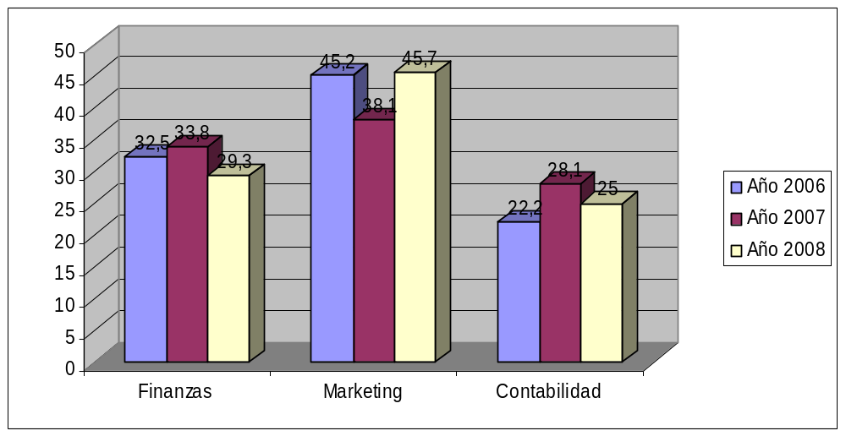
Total de alumnos matriculados en la UNC, en tres especialidades de Administración de Empresa.- Años 2006, 2007 y 2008
FUENTE: UNC

Slide 71
PARA DOS
VARIABLES
CATEGORICAS

Slide 72
TABLA DE CONTINGENCIA.-
Supongamos que ahora a la muestra de estudiantes se observo el sexo y se registro la información:
Carrera | Sexo |  | TOTAL
 | Varón | Mujer
Contador | 16 | 12 | 28
Psicopedagogía | 3 | 8 | 11
Sistemas | 13 | 10 | 23
Medicina | 15 | 4 | 19
Arquitectura | 5 | 10 | 15
Abogacía | 17 | 7 | 24
TOTAL | 69 | 51 | 120
Frecuencias
absolutas
conjuntas
Frecuencias
absolutas
marginales

Slide 73
RECURSO GRAFICO
Matricula de la UNLAR por carreras y sexo. Marzo 2008.-
Abogacía
Arquitectura
Medicina
Mujeres
Sistemas
Varones
Psicopedagogía
Contador
0
5
10
15
20
FUENTE: ELABORACION PROPIA

Slide 74
Analizamos una tabla de contingencia, según lo que queramos explicar.-
Porcentajes según las carreras que cursan.-
CARRERAS | SEXO |  | TOTAL
 | Varón | Mujer
Contador | 57,0 | 43,0 | 100,0
Psicopedagogía | 27,3 | 72,7 | 100,0
Sistemas | 56,5 | 43,5 | 100,0
Medicina | 78,9 | 21,1 | 100,0
Arquitectura | 33,3 | 66,7 | 100,0
Abogacía | 70,8 | 29,2 | 100,0
TOTAL | 57,5 | 42,5 | 100,0
FUENTE: Elaboración propia

Slide 75
CUADRO QUE SI DEBE PRESENTARSE
Porcentajes según las carreras que cursan.-
CARRERAS | SEXO
 | Varón | Mujer
Contador | 57,0 | 43,0
Psicopedagogía | 27,3 | 72,7
Sistemas | 56,5 | 43,5
Medicina | 78,9 | 21,1
Arquitectura | 33,3 | 66,7
Abogacía | 70,8 | 29,2
TOTAL | 57,5 | 42,5
FUENTE: Elaboración propia

Slide 76
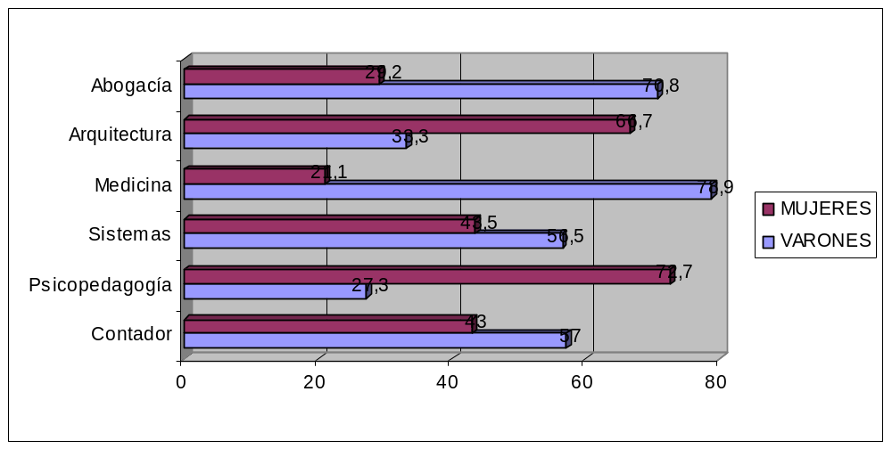
MATRICULA DE LA UNLAR SEGÚN CARRERA YSEXO
AÑO 2008
(EN %)
FUENTE: Elaboración propia

Slide 77
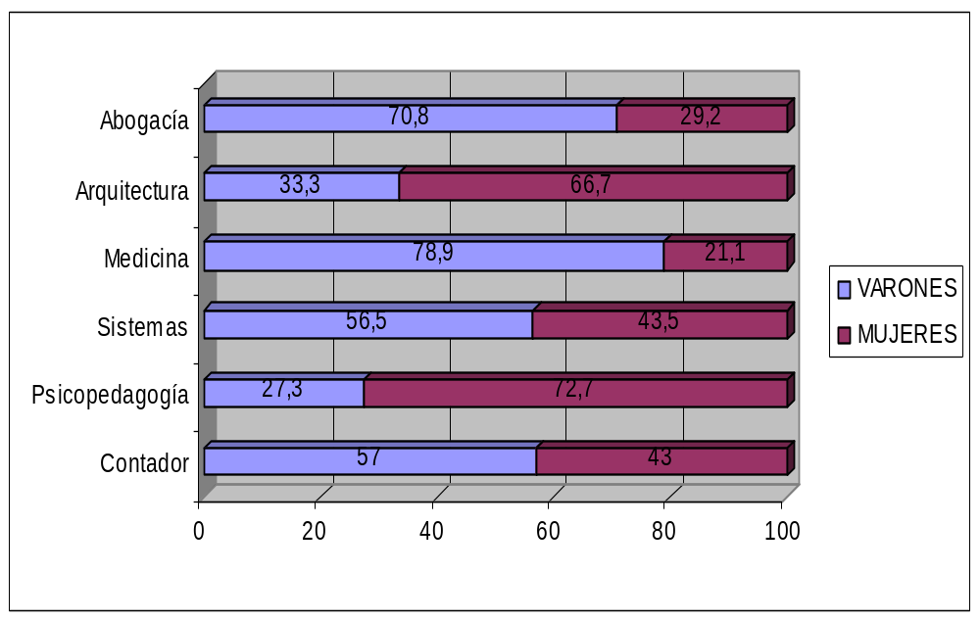
MATRICULA DE LA UNLAR SEGÚN CARRERA YSEXO
AÑO 2008
(EN %)
FUENTE: Elaboración propia

Slide 78
Porcentajes según el sexo del alumnado
CARRERAS | SEXO
 | Varón | Mujer
Contador | 23,4 | 23,5
Psicopedagogía | 4,3 | 15,7
Sistemas | 18,8 | 19,6
Medicina | 21,7 | 7,8
Arquitectura | 7,2 | 19,6
Abogacía | 24,6 | 13,7
TOTAL | 100.0 | 100.0
FUENTE: Elaboración propia

Slide 79
CUADRO QUE SI DEBE PRESENTARSE
Porcentajes según el sexo del alumnado
CARRERAS | SEXO
 | Varón | Mujer
Contador | 23,4 | 23,5
Psicopedagogía | 4,3 | 15,7
Sistemas | 18,8 | 19,6
Medicina | 21,7 | 7,8
Arquitectura | 7,2 | 19,6
Abogacía | 24,6 | 13,7
FUENTE: Elaboración propia

Slide 80
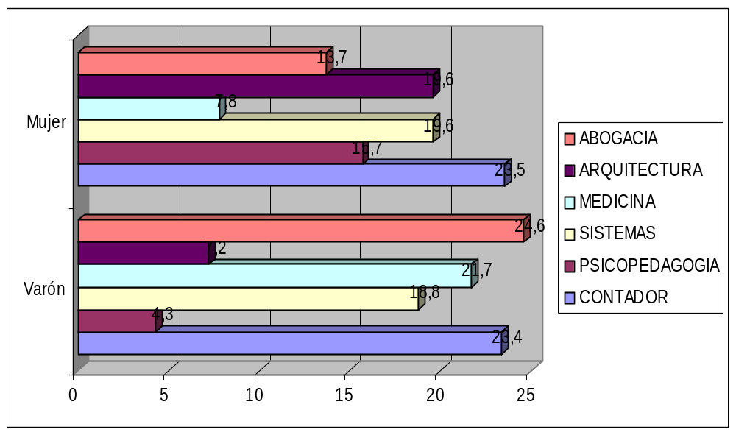
MATRICULA DE LA UNLAR SEGÚN SEXO Y CARRERA
AÑO 2008
(EN %)
Cuando se tienen muchas modalidades para cada sexo, este gráfico no conviene hacerlo

Slide 81
Porcentajes según el total general
CARRERAS | SEXO |  | TOTAL
 | Varón | Mujer
Contador | 13,3 | 10,0 | 23.3
Psicopedagogía | 2,5 | 6,7 | 9.2
Sistemas | 10,8 | 8,3 | 19.2
Medicina | 12,5 | 3,3 | 15.8
Arquitectura | 4,2 | 8,3 | 12.5
Abogacía | 14,2 | 5,8 | 20.0
TOTAL | 57.5 | 42.5 | 100.0
FUENTE: Elaboración propia

Slide 82
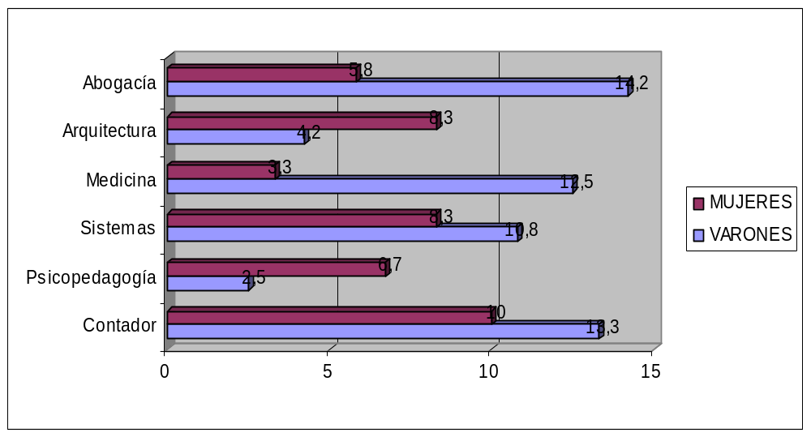
MATRICULA DE LA UNLAR SEGÚN TOTAL GENERAL POR CARRERA Y SEXO
AÑO 2008
(EN %)
FUENTE: Elaboración propia

Slide 83
PRESENTACION DE VARIABLE NUMERICA EN TABLAS Y GRAFICOS

Slide 84
Hemos dicho que cuando la variable en estudio es numérica debemos distinguir entre variable discreta y continua.-
Además debemos tener en cuenta que en este caso vamos a estudiar una sola variable numérica por vez, es decir distribuciones unidimensionales.-
Otra cosa que debemos tener en claro es que según la cantidad de datos que forman nuestra población o muestra según con lo que hayamos decidido trabajar, a estos los podemos tratar como:
Datos sin agrupar
(pocos)
b1) Sin intervalos
(discreta)
Datos agrupados
(muchos)
b2) Con intervalos
(continua)

Slide 85
a) DATOS SIN AGRUPAR.-
Vamos a verlo mediante un ejemplo.- Supongamos que estamos estudiando los ingresos de 16 familias de un barrio seleccionados al azar de la ciudad de La Rioja.- Los resultados fueron:
2850 | 4560 | 3895 | 2850 | 3750 | 4200 | 4320 | 7650
3750 | 7520 | 5425 | 3860 | 6100 | 5535 | 5425 | 6820
Cuando se trabaja con datos sin agrupar lo primero que debemos hacer siempre es ordenarlos en forma creciente y algo podemos decir:
2850 | 2850 | 3750 | 3750 | 3860 | 3895 | 4200 | 4320
4560 | 5425 | 5425 | 5535 | 6100 | 6820 | 7520 | 7650

Slide 86
b1) Datos agrupados sin intervalos.- Variable discreta.-

Slide 87
Vamos a verlo mediante un ejemplo.- Supongamos que el Gerente de un Supermercado esta interesado en saber que cantidad de gente entra a el durante la siesta (13 a 16 horas).- Tomamos una muestra de 80 días y contamos la gente que entró en ese horario al Supermercado.- Resultaron los siguientes valores:
4 | 5 | 2 | 6 | 4 | 6 | 4 | 4 | 7 | 6
3 | 7 | 5 | 3 | 6 | 5 | 5 | 6 | 6 | 7
6 | 4 | 5 | 4 | 5 | 6 | 3 | 8 | 4 | 8
7 | 6 | 8 | 2 | 4 | 5 | 4 | 5 | 5 | 5
4 | 5 | 4 | 7 | 8 | 7 | 4 | 8 | 3 | 6
6 | 3 | 4 | 3 | 5 | 5 | 2 | 5 | 4 | 7
5 | 6 | 5 | 4 | 6 | 3 | 6 | 7 | 6 | 6
3 | 6 | 6 | 6 | 6 | 6 | 7 | 5 | 6 | 5

Slide 88
Xi = cantidad de personas que entraron en ese horario.-
Xi variable discreta.-
Agrupamos en una tabla que llamamos DISTRIBUCIÓN DE FRECUENCIA.-
Xi | Conteo | fi | hi | Fi | Hi | Hi%
2 | III | 3 | 0,0375 | 3 | 0.0375 | 3,75
3 | IIIIIIII | 8 | 0,1000 | 11 | 0.1375 | 13.75
4 | IIIIIIIIIIIIIII | 15 | 0,1875 | 26 | 0.3250 | 32,50
5 | IIIIIIIIIIIIIIIIII | 18 | 0,2250 | 44 | 0.5500 | 55,00
6 | IIIIIIIIIIIIIIIIIIIIII | 22 | 0,2750 | 66 | 0.8250 | 82,50
7 | IIIIIIIII | 9 | 0,1125 | 75 | 0.9375 | 93,75
8 | IIIII | 5 | 0,0625 | 80 | 1.0000 | 100,0
TOTAL | --------- | 80 | 1,0000 | ------ | --------- | -------------
En el analizamos toda la cuarta fila.-

Slide 89
Xi = es la variable en estudio, me indica cantidad de personas, 5.-
fi = hay 18 días que entraron 5 personas.-
hi = el 22,5 % de los días entraron 5 personas.-
Fi = hay 44 días que entraron entre 2 y 5 personas.-
Hi % = el 55,0% de los días entraron entre 2 y 5 personas.-
Si decidimos mostrar gráficamente esta distribución será por medio de un GRAFICO DE BASTONES.-
25
20
15
10
5
0 1 2 3 4 5 6 7 8 Cantidad personas
Días

Slide 90
b2) Datos agrupados con intervalos.- Variable continua.-

Slide 91
Para agrupar los datos en una distribución de frecuencia con intervalos, debemos pensar varias cosas, como cuantos intervalos vamos a hacer, que amplitud usamos, etc.- Se recomienda no usar menos de 5 ni más de 15 intervalos.- Cuando agrupamos los datos en intervalos, perdemos la individualidad del dato.-
a) Sacamos la cantidad de Intervalos ( I ) haciendo:
2 ≥ n
Donde k nos indica la cantidad de intervalos a realizar.-
k

Slide 92
b) Amplitud a utilizar:
Rx = rango o recorrido de la variable.
Rx =Xi máximo --- Xi mínimo
Ci = amplitud Ci = Rx / I
Debemos ahora determinar con que valor de variable empezamos los intervalos, para ello definimos el siguiente criterio:
Li ≤ Xi < Ls
Tomamos el dato donde es límite inferior.-

Slide 93
Veamos esto con un ejemplo.- Supongamos tener las ventas (en $ por 100) de cierto comercio.- Se observo una muestra de 30 días.- Estas fueron:
61 | 88 | 70 | 76 | 66 | 79 | 64 | 75 | 78 | 76
80 | 61 | 75 | 79 | 76 | 60 | 74 | 68 | 76 | 78
70 | 65 | 52 | 78 | 72 | 76 | 58 | 86 | 94 | 78
I = 5
Rx = 94 - 52 = 42
Ci = 42 / 5 = 8,4 ≈ 9

Slide 94
La distribución de frecuencia será:
Li - Ls | Conteo | fi | hi | Fi | Hi | Hi %
52 61 | III | 3 | 0,100 | 3 | 0.1000 | 10,0
61 70 | IIIIII | 6 | 0,200 | 9 | 0.3000 | 30,0
70 79 | IIIIIIIIIIIIIII | 15 | 0,500 | 24 | 0.8000 | 80,0
88 | IIII | 4 | 0,133 | 28 | 0.9300 | 93,0
97 | II | 2 | 0,067 | 30 | 1.0000 | 100,0
TOTAL | ---------- | 30 | 1,000 | ---- | --------- | -----------

Slide 95
fi = 15 Significa que durante 15 días vendió entre 70 y 79 pesos.-
hi = 0,500 .- El 50% de los días vendió entre 70 y 79 pesos.-
Fi = 24 días vendió entre 52 y 79 pesos.-
Hi % = 80.0 %.- El 80% de los días vendió entre 52 y 79 pesos.-

Slide 96
Representación gráfica de una distribución de frecuencia con intervalos
HISTOGRAMA
POLIGONO DE
FRECUENCIA
OJIVA O GRAFICO
DE Hi %

Slide 97
HISTOGRAMA
Es un gráfico de barras verticales adyacentes y me muestra la forma en que se distribuyen los datos que estamos estudiando.- Todas las barras tienen el mismo ancho y se diferencia en la altura que corresponde a cada frecuencia absoluta o frecuencia relativa del intervalo.- El histograma nos muestra como están repartidos los datos.- Por ejemplo si estamos analizando ventas de un comercio y nos encontramos con Histogramas de las siguientes formas:

Slide 98
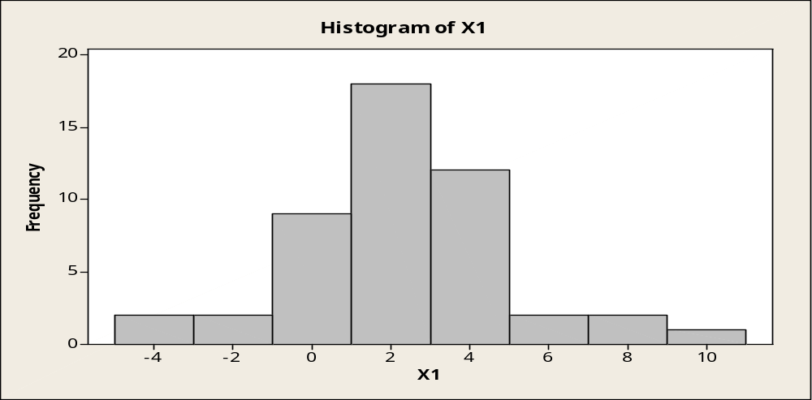
DISTRIBUCION SIMETRICA

Slide 99
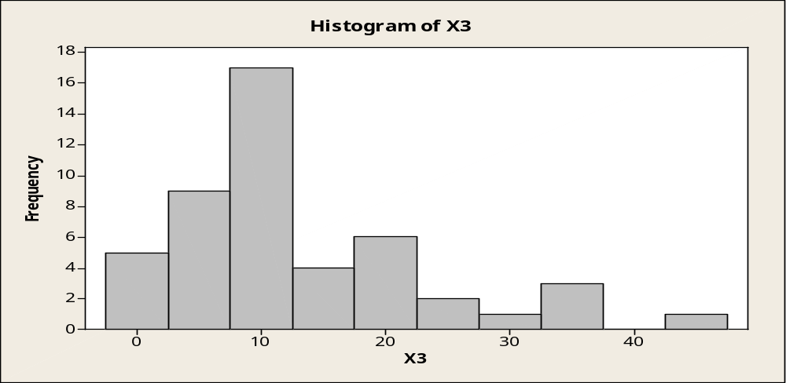
DISTRIBUCION ASIMETRICA A DERECHA

Slide 100
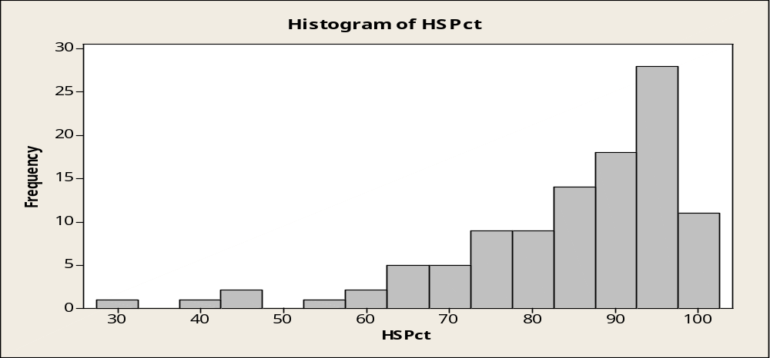
DISTRIBUCION ASIMETRICA A
IZQUIERDA

Slide 101
POLIGONO DE
FRECUENCIA
Es un gráfico lineal.- Los puntos medios de los intervalos representa los datos de ese intervalo.- Me cuenta lo mismo que el histograma, como se distribuyen mis datos.- Es apropiado cuando se quieren comparar distribuciones, ya que pueden encimarse dos polígonos con distintas tramas.-

Slide 102
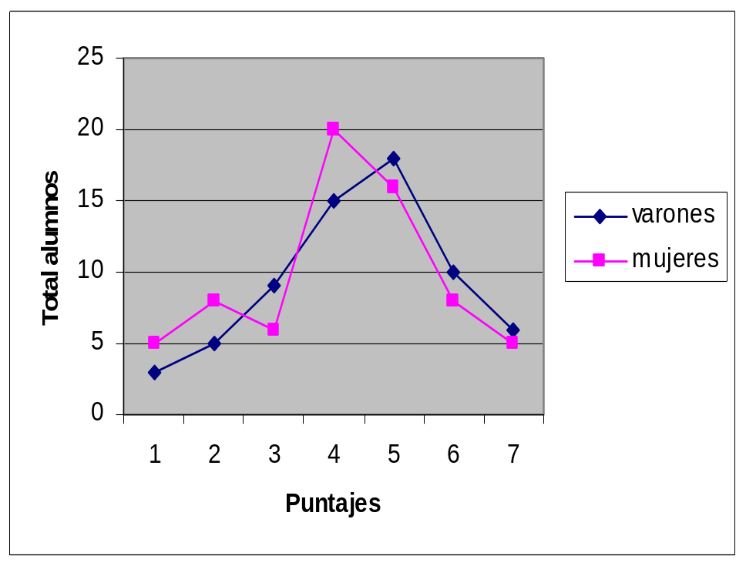
Notas de un parcial según sexo
Intervalos | Xi | Varones | Mujeres
30-40 | 35 | 3 | 5
40-50 | 45 | 5 | 8
50-60 | 55 | 9 | 6
60-70 | 65 | 15 | 20
70-80 | 75 | 18 | 16
80-90 | 85 | 10 | 8
90-100 | 95 | 6 | 5
-------- | ----- | 66 | 68
Tanto el histograma como el polígono de frecuencia son recursos fundamentales para explorar y presentar un conjunto de datos numéricos en los que tenga sentido realizar agrupamientos en intervalos de clase.-

Slide 103
OJIVA O GRÁFICO DE FRECUENCIA ACUMULADA PORCENTUAL: con este gráfico podemos calcular alguna medidas descriptivas, además, podemos decir que porcentaje de observaciones son menores a cierto valor de variable.- En el eje de abscisa se colocan los valores de la variable, o sea los intervalos de clase, y en la ordenada los valores de Fi %.- Se desecha el límite inferior del primer intervalo y se toma para cada valor de los límites superiores de los intervalos el valor de la frecuencia absoluta acumulada porcentual.- Se lo suele llamar grafico en S, por su forma.- Es útil para comparar distribuciones.- Por ejemplo:

Slide 104
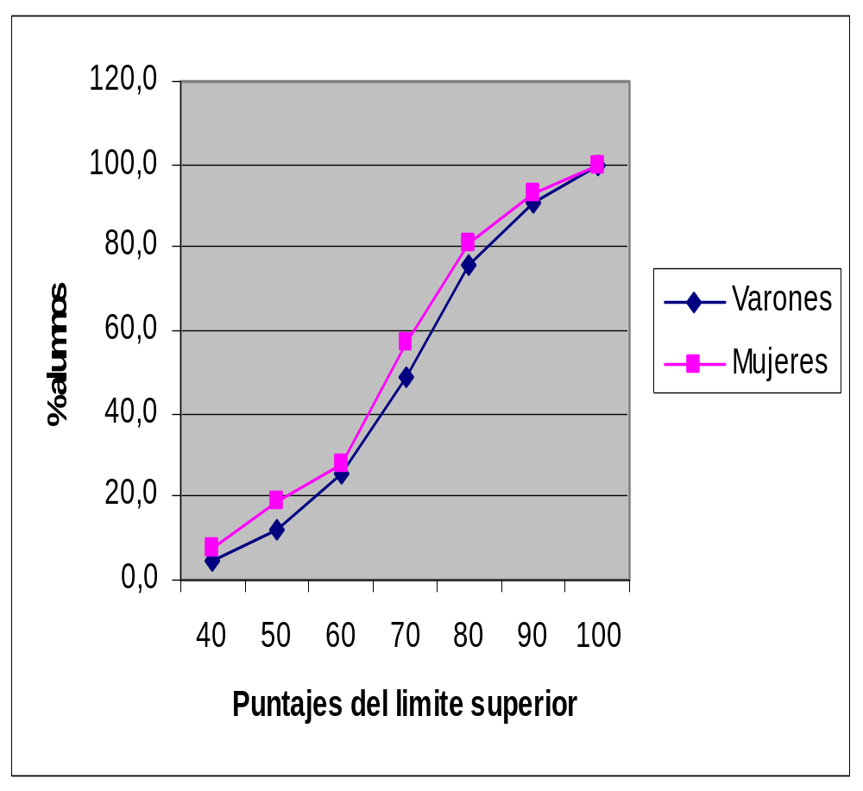
Frecuencias absolutas acumuladas porcentuales
Intervalos | Varones | Mujeres
30-40 | 4,5 | 7,4
40-50 | 12,1 | 19,1
50-60 | 25,8 | 27,9
60-70 | 48,5 | 57,4
70-80 | 75,8 | 80,9
80-90 | 90,9 | 92,6
90-100 | 100,0 | 100,0
-------- | ------- | -------

Slide 105
Veamos estos tres gráficos en el ejemplo que venimos viendo sobre las ventas de un comercio.

Slide 106
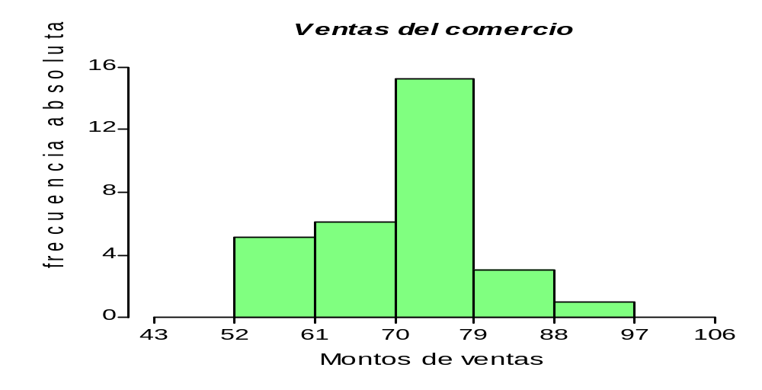
HISTOGRAMA

Slide 107
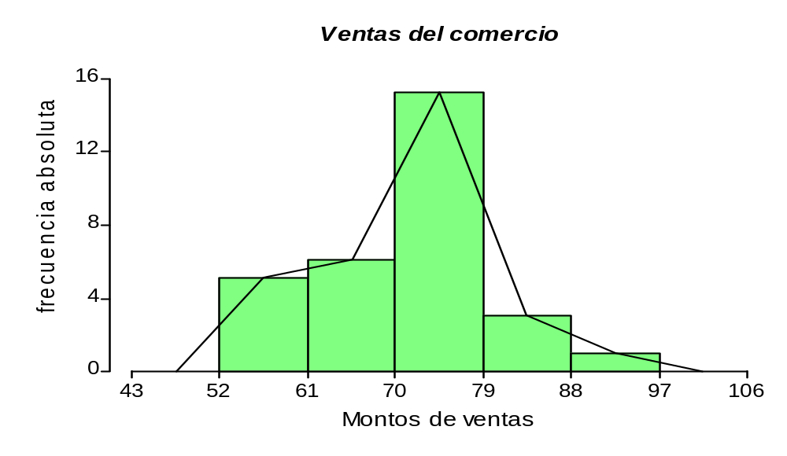
POLIGONO DE FRECUENCIA CON EL HISTOGRAMA

Slide 108
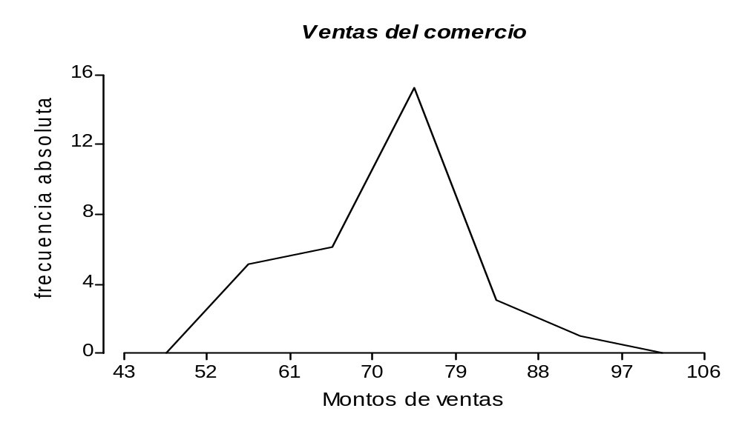
POLIGONO DE FRECUENCIA SIN EL HISTOGRAMA

Slide 109
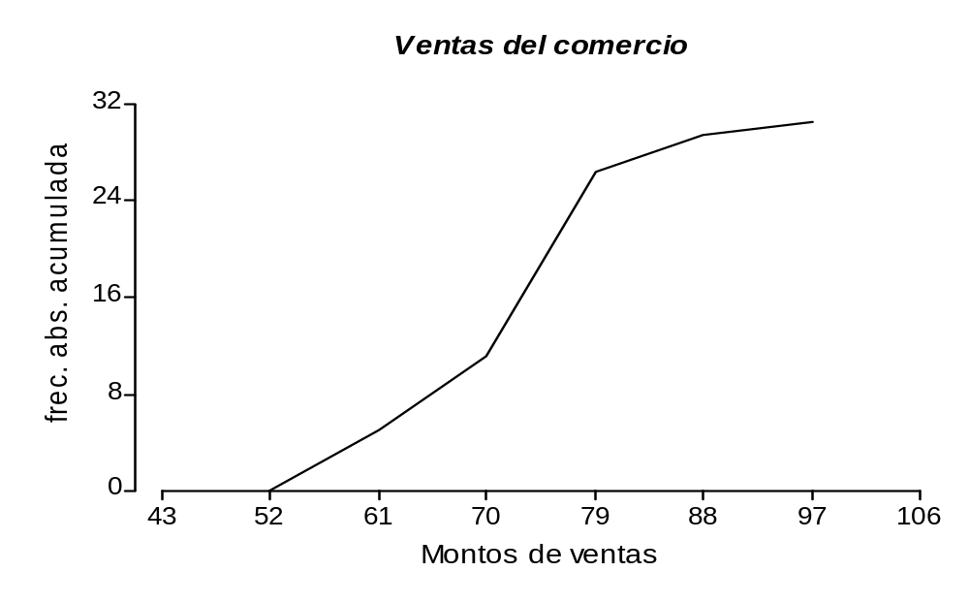
OJIVA O GRÁFICO DE FRECUENCIA ACUMULADA

Slide 110
ANALISIS EXPLORATORIO DE DATOS.-

Slide 111
Las técnicas del análisis exploratorio de datos consisten en operaciones aritméticas sencillas y gráficas fáciles de trazar, que pueden emplearse para resumir con rapidez los datos.-
Una técnica de explorar los datos que son objeto de nuestro estudio y que hoy trae casi todos los paquetes estadísticos de computación es el llamado DIAGRAMA DE TALLO Y HOJA.- La importancia de este diagrama es que no perdemos el dato original, cosa que nos sucede con las distribución de frecuencia con intervalos.-
El diagrama es una herramienta valiosa y versátil para organizar un conjunto de datos y entender la distribución y agrupación de los valores dentro del intervalo de observaciones en el conjunto.- Generalmente el primer dígito forma el tallo y el resto las hojas.- Veamos un ejemplo sencillo.-

Slide 112
Suponga que las calificaciones en un parcial de ESTADÍSTICA de 40 alumnos fueron las siguientes:
42 | 46 | 87 | 34 | 81
64 | 87 | 69 | 75 | 73
91 | 70 | 86 | 67 | 49
55 | 74 | 81 | 75 | 37
21 | 69 | 29 | 59 | 69
60 | 81 | 77 | 47 | 68
74 | 65 | 87 | 97 | 57
68 | 66 | 90 | 82 | 94
2 1 9
3 4 7
4 2 6 7 9
5 5 7 9
6 9 4 0 9 5 7 9 8 6 8
7 5 7 3 4 0 4 5
8 7 1 7 1 2 6 7 1
9 7 1 0 4

Slide 113
6 9 4 0 9 5 7 9 8 6 8
8 7 1 7 1 2 6 7 1
7 5 7 3 4 0 4 5
4 2 6 7 9
9 7 1 0 4
5 5 7 9
2 1 9
3 4 7

